Slide 1
Presentasi Tugas Besar PPMC Topik #1
Yunianti Khotimah / 18317014 Fadhil Mushthafa / 18317020 Aminul Solihin / 18317026 Joshua Adi Chandra / 18317032

Slide 2
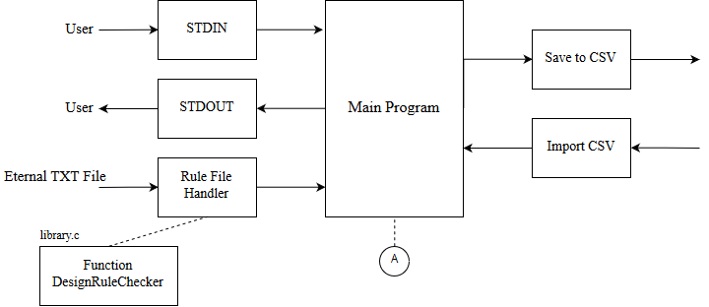
Diagram Fungsionalitas

Slide 3
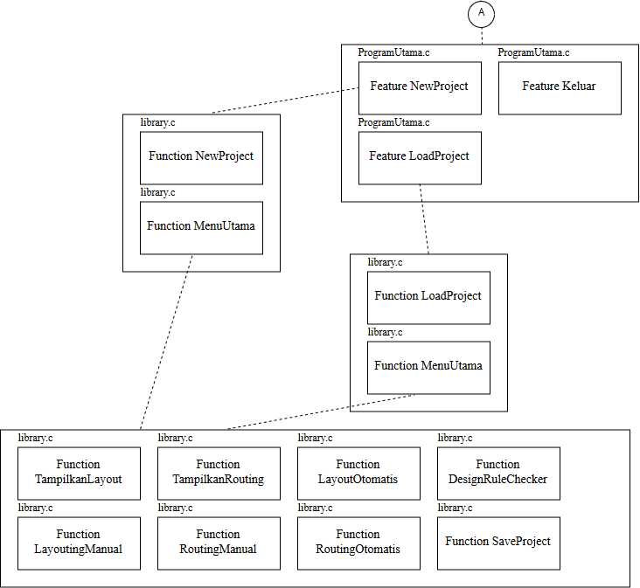

Slide 4
Pembagian Tugas
Fungsi | Berkas/Library terkait | Programmer | Tester
Tampilan menu + integrasi main program NewProject() LoadProject() | lib.h, lib.c, stdio.h, stdlib.h, string.h, math.h | Yunianti K. | Fadhil Mushthafa
TampilkanLayout() LayoutingManual() | lib.h, lib.c, stdio.h, stdlib.h, string.h | Joshua Adi C. | Yunianti K.
TampilkanRouting() DesignRuleChecker() | lib.h,lib.c,stdio.h,stdlib.h,string.h | Aminul Solihin | Joshua Adi C.
SaveProject() RoutingManual() | lib.h, lib.c, stdio.h, stdlib.h, string.h, math.h | Fadhil Mushthafa | Aminul Solihin

Slide 5
Analisis Masalah dan Kendala
Main()
Masalah: Saat penggabungan fungsi-fungsi ke program utama
Solusi: Dilakukan penyesuaian sehingga banyak bug yang harus dicari dan diatasi
LoadProject()
Masalah: Pembacaan load dari file tidak bisa membaca nilai kosong
Solusi: akhirnya diakali dengan mengisinya dengan spasi (‘ ‘)
RoutingManual()
Masalah: Pengisian symbol ke array varRouting.simbol menghasilkan output tak terduga akibat sisa array kosong yg telah dideklarasi
Solusi: Assign symbol ke array varRouting.symbol[x][y][0]

Slide 6
Analisis Masalah dan Kendala
LayoutManual()
Masalah: Layout Manual saat dicoba tidak keluar nama transistor pada kaki 1
Solusi: ternyata akibat praktikan salah tulis
Masalah: Saat digabungkan ada perbedaan tipe data
Solusi: Jadi algoritma harus sedikit diubah dibagian masukin data fungsi ke matriks global
TampilkanLayout()
Masalah: Saat awal menggunakan spasi untuk memisahkan antar kolom saat di print tidak bisa pas, komponen selalu tergeser sejauh n dimana n adalah nama komponen setelah huruf pertama.
Solusi: Harus diganti dengan tidak menggunakan spasi namun menggunakan \t (tab)

Slide 7
Keunikan Program
Terdapat validasi untuk seluruh masukan

Slide 8
Terima Kasih

Slide 9
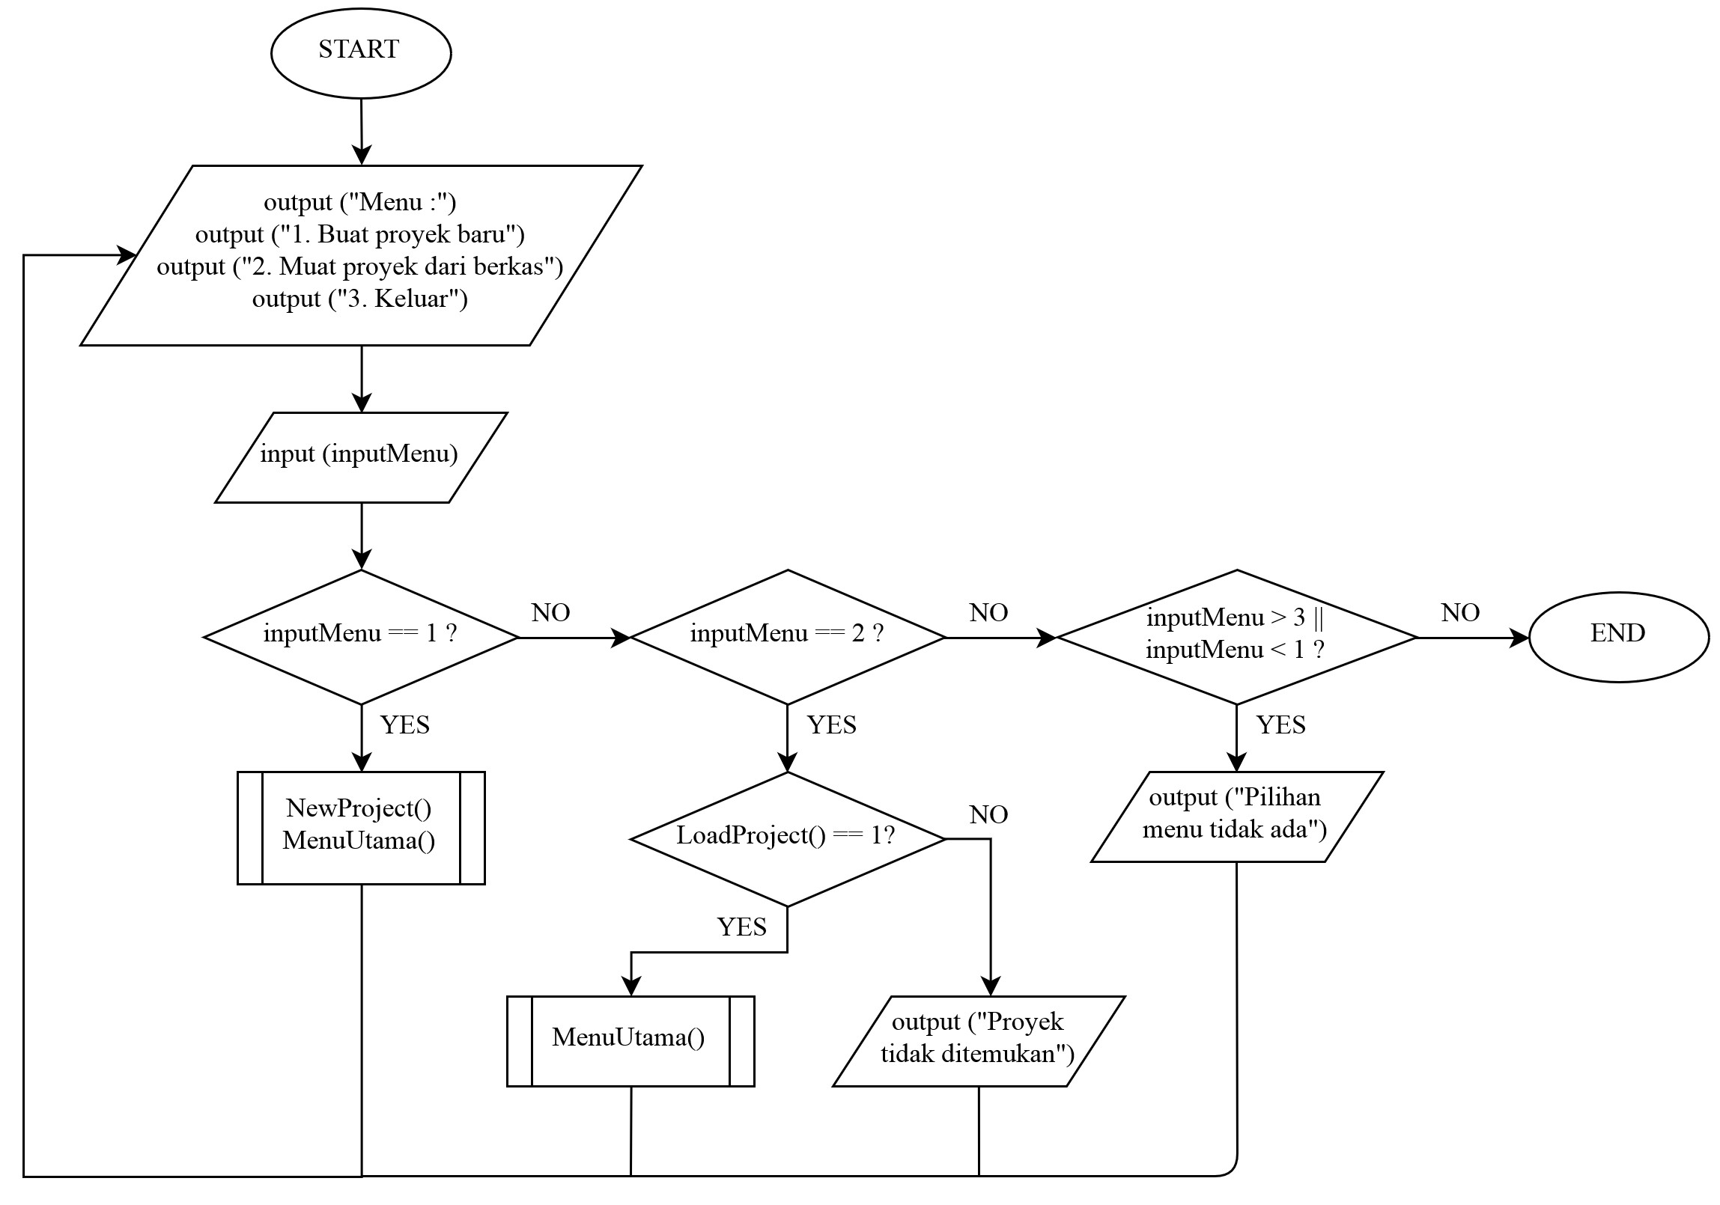
Flowchart Fungsi main()

Slide 10
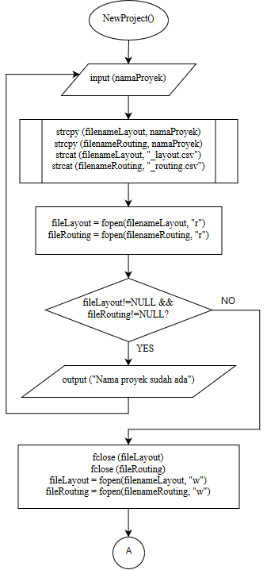
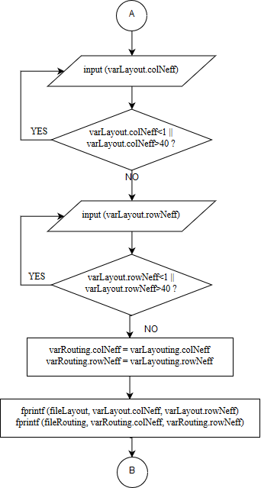
Flowchart NewProject()

Slide 11
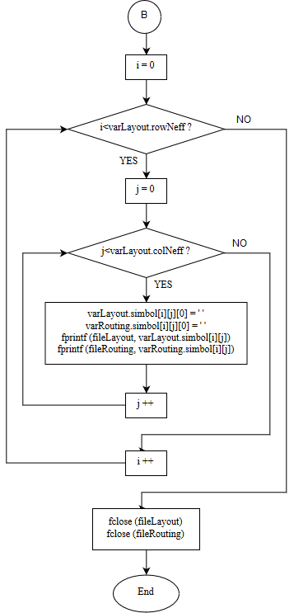

Slide 12
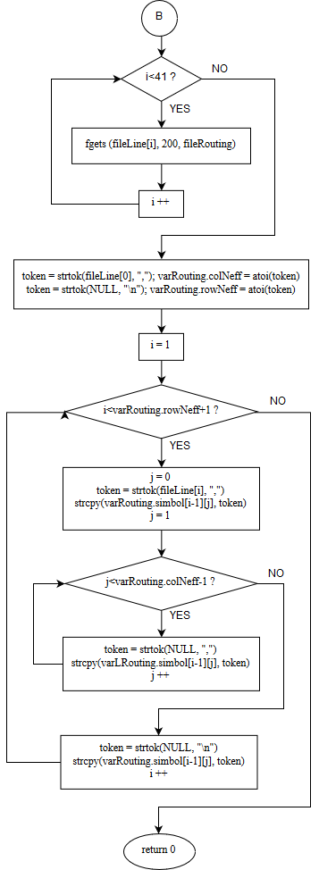
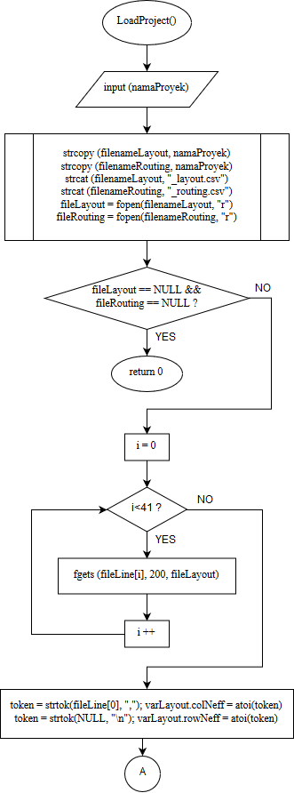
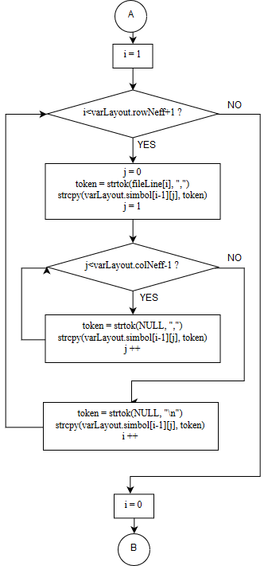
Flowchart Fungsi LoadProject()

Slide 13
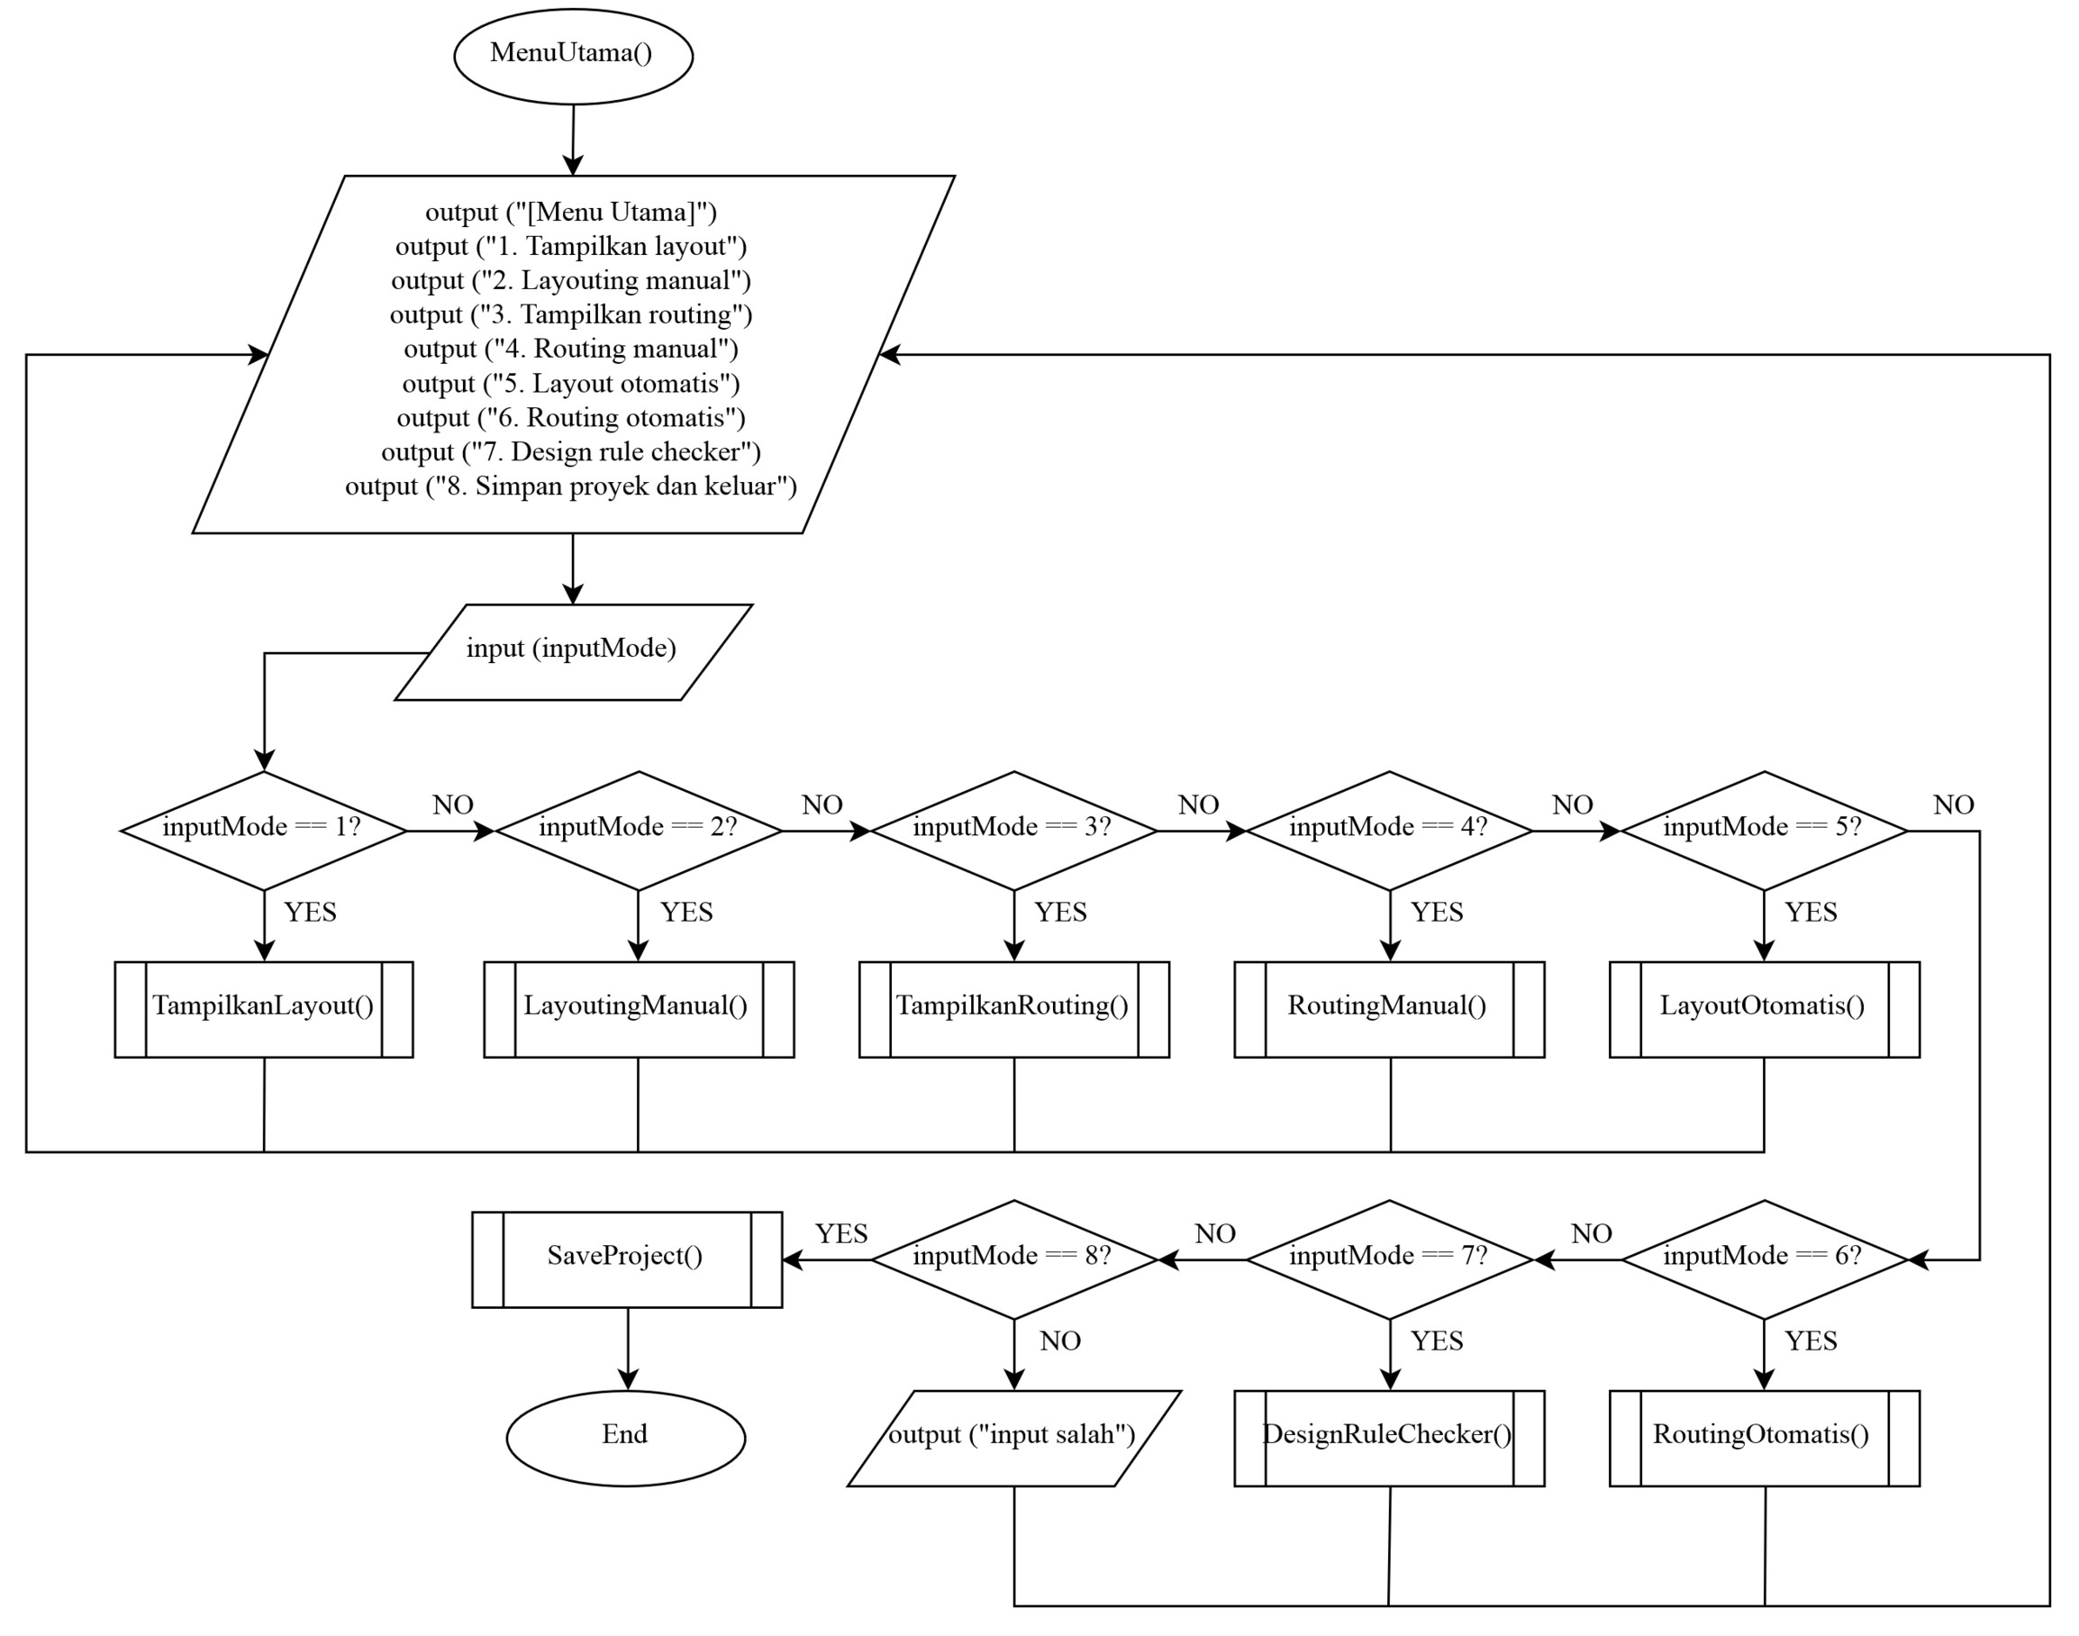
Flowchart Fungsi MenuUtama()

Slide 14
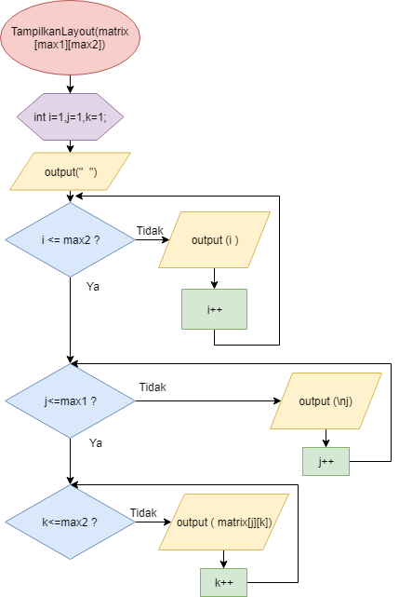
Flowchart Fungsi TampilkanLayout()

Slide 15
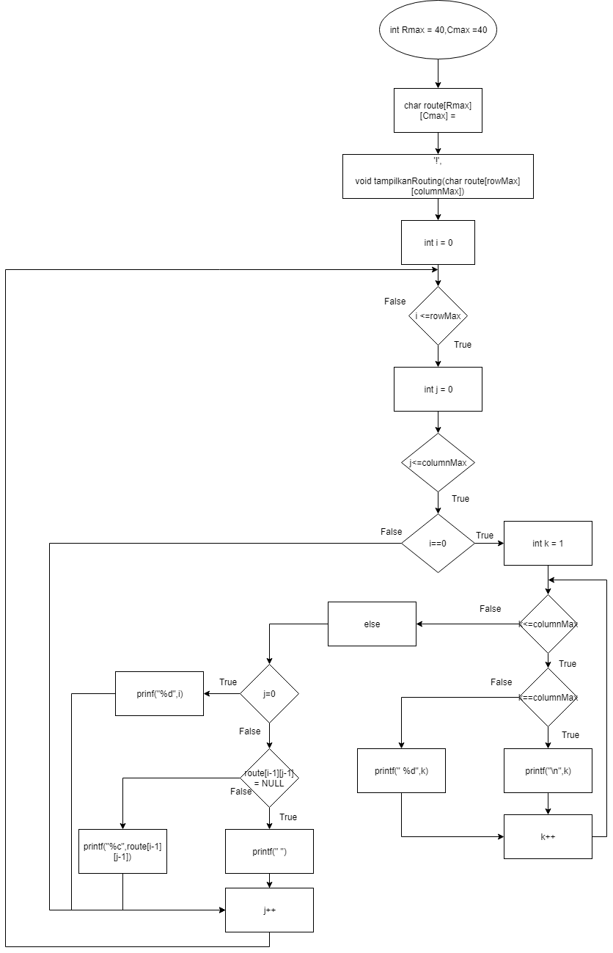
Flowchart Fungsi TampilkanRouting()

Slide 16
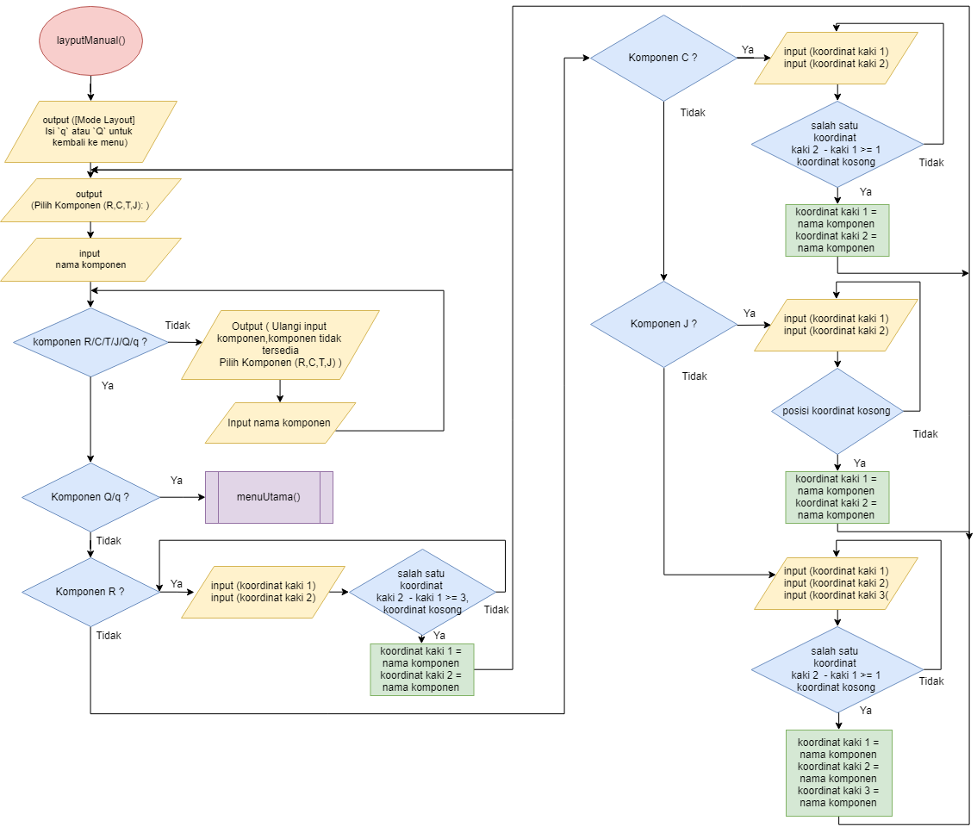
Flowchart Fungsi LayoutingManual()

Slide 17
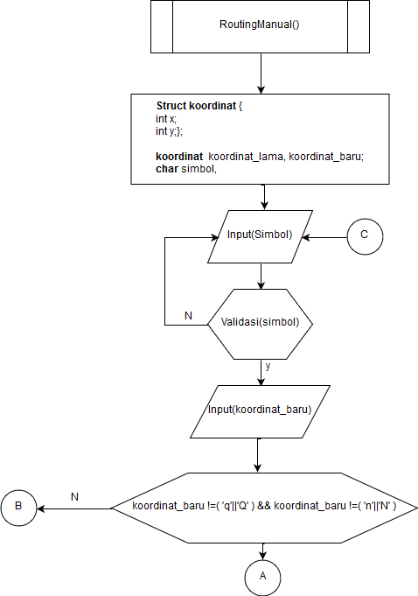
Flowchart Fungsi RoutingManual()

Slide 18
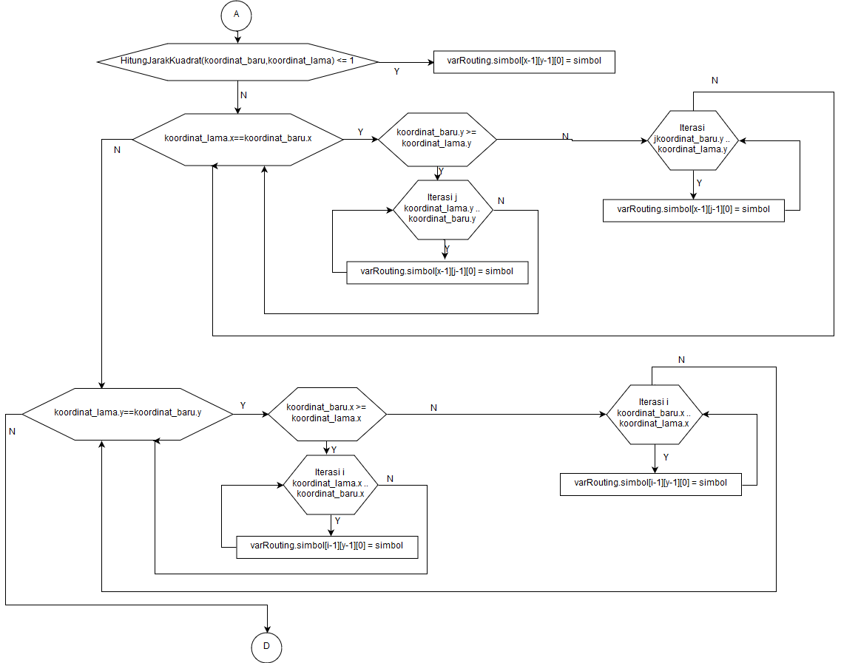
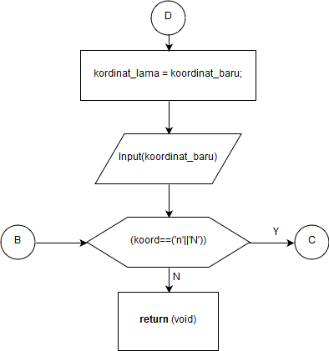

Slide 19
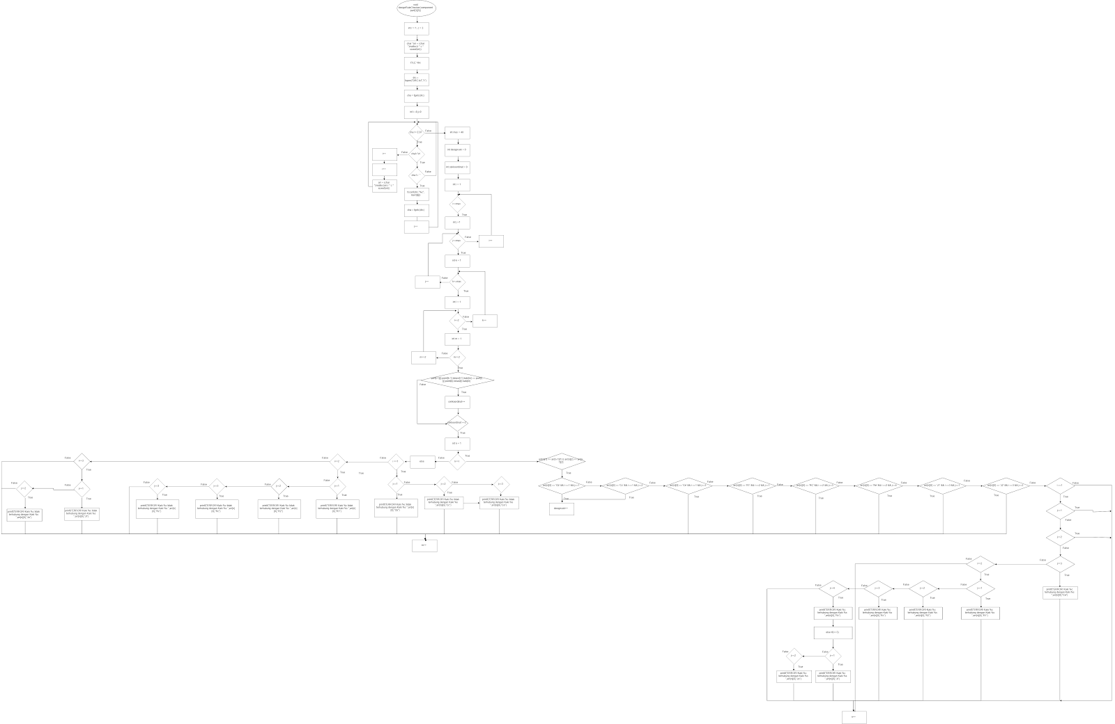
Flowchart Fungsi DesignRuleChecker()

Slide 20
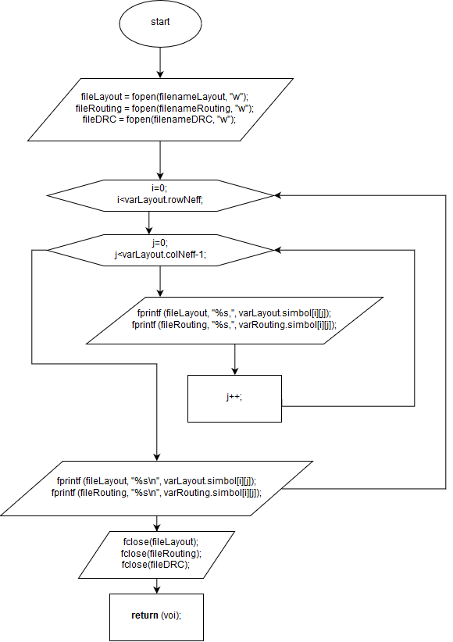
Flowchart Fungsi SaveProject()

